Slide 1
предоставление школьникам удаленного доступа к фондам школьных библиотек с мобильного устройства и ПК

Slide 2
Описание проекта
01
«ЛитРес: Школа» – это библиотека электронных книг для школьников с удобным форматом чтения на любых электронных устройствах при помощи мобильного приложения «Школа!» для iOs, Android и Win10
В проекте предоставлен доступ к 6 000 произведений художественной литературы, отобранных по рекомендациям Министерства образования и науки РФ, а также Российской государственной детской библиотеки, Российской государственной библиотеки для молодежи и Русской школьной библиотечной ассоциации

Slide 3
Предпосылки реализации проекта
02
Детскому чтению, как способу развития интеллектуальных способностей школьника, в последние годы уделяется особенно много внимания на государственном уровне
С учетом высокого распространения у современных школьников мобильных устройств и ограниченных возможностей комплектования фондов художественной литературы школьных библиотек, логичным способом расширения библиотечного обслуживания становится электронная книга

Slide 4
Преимущества использования
03
Дистанционное библиотечное обслуживание в школе: книгу можно получить в любое время в любом месте; после загрузки на устройство книга доступна офлайн
Модернизация инфраструктуры чтения в школе: использование электронной библиотеки в школе позволяет повысить интерес к чтению, а также развить цифровые компетенции
30% книг, представленных в каталоге, абсолютно бесплатны и составляют бо́льшую часть школьной программы по литературе
Школьной администрации в режиме online доступна подробная статистика о книгообороте, книговыдаче и посещениям

Slide 5
Ключевое действие в «ЛитРес: Школа» – книговыдача
04
«Книговыдача» - это выдача цифровой копии книги на электронное устройство ученика: смартфон, планшет или компьютер в системе «ЛитРес: Школа»
Цифровая копия книги выдается на календарный год; после загрузки книги на устройство она доступна офлайн
Выдача осуществляется библиотекарем по запросу читателя, при этом запрос на книгу можно направить дистанционно

Slide 6
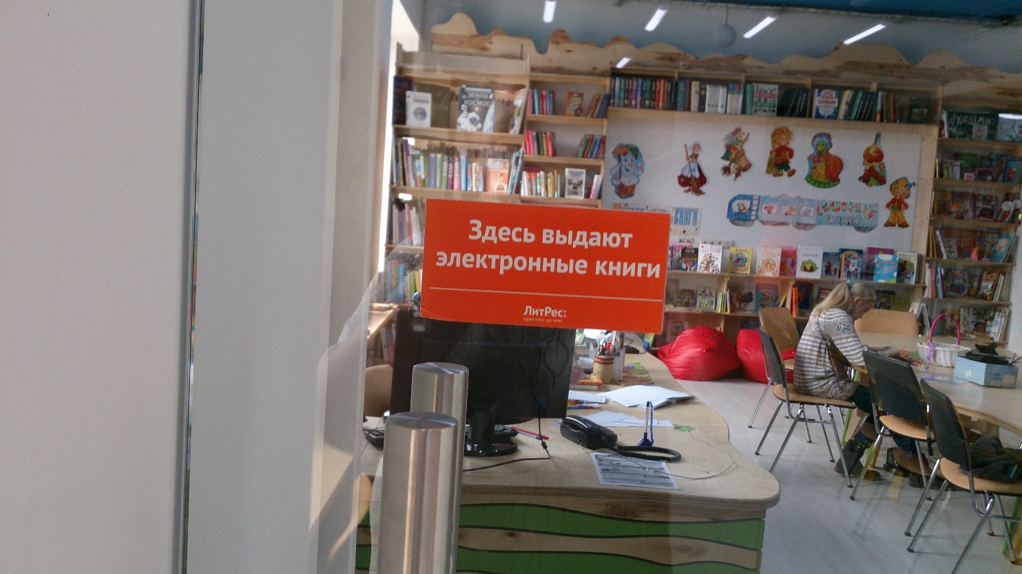
Как школьнику приступить к чтению?
05
Получить логин и пароль у библиотекаря или зарегистрироваться самостоятельно по короткой ссылке или QR-коду
Авторизоваться в бесплатном мобильном приложении «Школа!» или на ПК
Выбрать книгу, направить запрос библиотекарю одним нажатием кнопки
После одобрения запроса книга появится в разделе мои книги и можно приступить к чтению

Slide 7
Основа каталога «ЛитРес: Школа»
06
Письмо Министерства образования и науки РФ № 08-709 от 14.04.2016:
Приложение 1. Программные произведения 1-4 кл.
Приложение 2. Программные произведения 5-9 кл.
Приложение 3. Программные произведения 10-11 кл.
Приложение 4. Списки для внеклассного чтения (Перечень «100 книг» по истории, культуре и литературе народов РФ, рекомендуемых школьникам к самостоятельному прочтению)
Приложение 5. Списки произведений гражданско-патриотической направленности

Slide 8
Современная детская литература в каталоге «ЛитРес: Школа»
07
По рекомендациям федеральных библиотек для детей и юношества – РГДБ и РГБМ в проект добавлены произведения лучшей современной детской литературы – бестселлеры, произведения лауреатов детских литературных премий:
Нина Дашевская
Андрей Жвалевский и Евгения Пастернак
Холли Вебб
Кристин Нёстлингер
Нил Гейман
Терри Пратчетт и другие

Slide 9
Техническая и информационная поддержка
08
Поддержка специалистов по бесплатному телефону 8(800)333-2737 (с 09.00 до 22.00 по московскому времени), в чате и по электронной почте school@litres.ru
Инструкции для пользователей – школьников и библиотекарей, с подробной информацией о возможностях и ответами на сложные вопросы school.litres.ru/school-manual
Вебинары по работе в проекте «ЛитРес: Школа»

Slide 10
Опыт ЛитРес
09
Сотрудничество с более чем 4000 публичных библиотек России и СНГ в рамках проекта «ЛитРес: Библиотека» по выдаче электронных книг на устройства читателей (с 2012 г.)
Реализация проекта «ЛитРес: Школа» в рамках ФЦПРО на 2016-2020 гг. (мероприятие 2.4 – модернизация технологий и содержания обучения) по модернизации более чем 4000 школьных библиотек в 25 регионах. Сегодня в проекте зарегистрированы 318 500 читателей, выдано более 1 800 000 электронных книг
Спецпроекты: «ЛитРес: Россотрудничество» (электронные книги для соотечественников, проживающих за рубежом), «ЛитРес: Иностранка» (более 200 библиотек-партнеров, получивших доступ через оператора проекта – Государственную библиотеку иностранной литературы)

Slide 11
Подключение
10
Чтобы подключиться к проекту напишите письмо на адрес электронной почты lib@litres.ru
Если вы хотите протестировать функционал и подробнее ознакомиться с каталогом - заполните заявку по ссылке lit.to/test и получите логин и пароль библиотекаря и 10 бесплатных книговыдач
ПРИЯТНОГО ЧТЕНИЯ!

Slide 12
Экономические преимущества
11
Средства школы расходуются только на востребованные электронные книги, запрошенные читателями
Около 80% произведений школьной программы (неохраняемые авторским правом) предоставляются бесплатно
Школьной администрации в режиме online доступна подробная статистика о книгообороте, книговыдаче и посещениям

